Slide 1
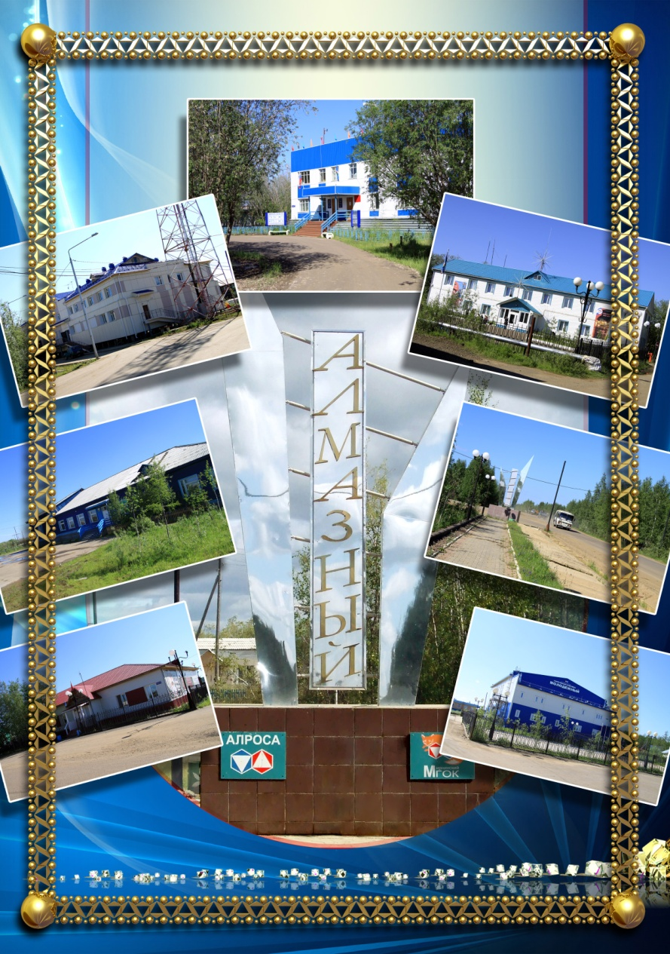
Муниципальное образование «Поселок Алмазный»
Мирнинского района Республики Саха (Якутия)

Slide 2
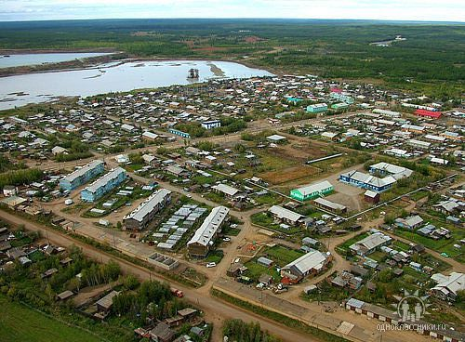
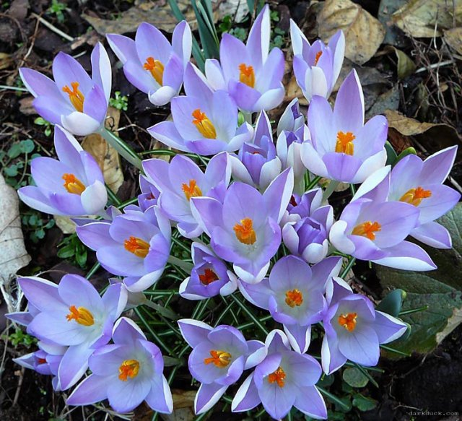
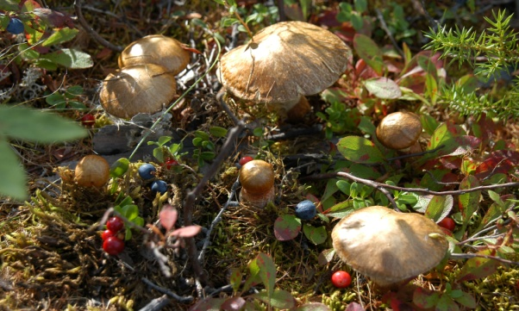
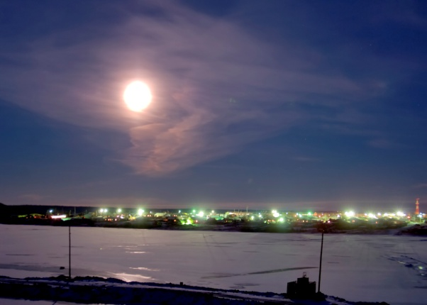
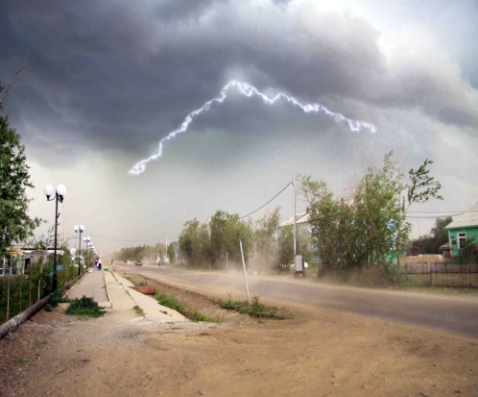

Территория муниципального образования «Поселок Алмазный» включает в себя поселки Алмазный, Новый, Березовый, которая расположена в Восточной части Мирнинского района Республики Саха (Якутия). На севере и западе граничит с территорией муниципального образования «Поселок Светлый», на юге с территорией муниципального образования «Чуонинский наслег», на востоке с Сунтарским районом. Охватывает восточную часть Средне – Сибирского плоскогорья и северо – западную часть Вилюйской низменности. Максимальное возвышение над уровнем моря составляет 420 метров .
Территория ,в основном, покрыта лиственничной тайгой. Ель, сосна, береза занимают второстепенное положение. В бассейне реки Ирелях, как и реки Малая Ботуобия, нет лесных массивов, пригодных для заготовки деловой древесины.
По состоянию на 01.01.2015 года в поселке проживают 1518 человек.
По территории , подчиненной администрации п. Алмазный, проходит автомобильная дорога федерального значения «Вилюй». Большая часть внутрипоселковых дорог асфальтированная.

Slide 3
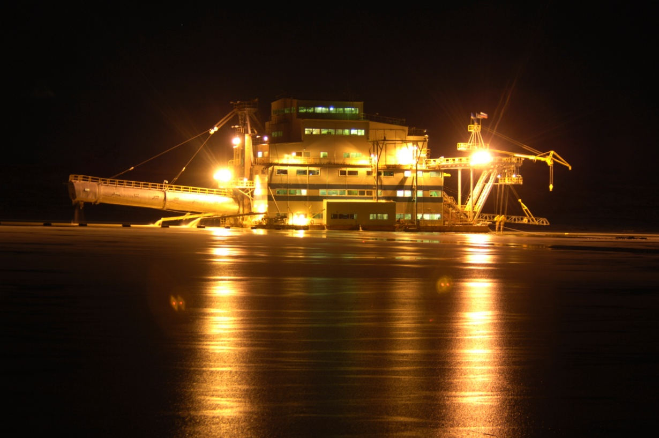


Алмазный – центр месторождения и разработки алмазов
Основан в 1958 году в связи с открытием и разработкой месторождений алмазов. Отнесен к категории рабочих поселков в 1962 году. Выполняет функции горнодобывающего центра, градообразующим предприятием является Прииск «Ирелях» Мирнинского горно –обогатительного комбината АК «АЛРОСА» (ОАО).

Slide 4
119-ФЗ – Дальневосточный гектар
В связи с вступлением в законную силу нового Федерального Закона 119-ФЗ «Дальневосточный гектар» с 01.10.2016 года ведется активная работа по оформлению земельных участков через активный сайт «надальнийвосток,рф»
По состоянию на 31.12.2016 г. в работу поступило 34 заявления о предоставлении земельных участков в безвозмездное пользование по разным видам разрешенного использования.

Slide 5
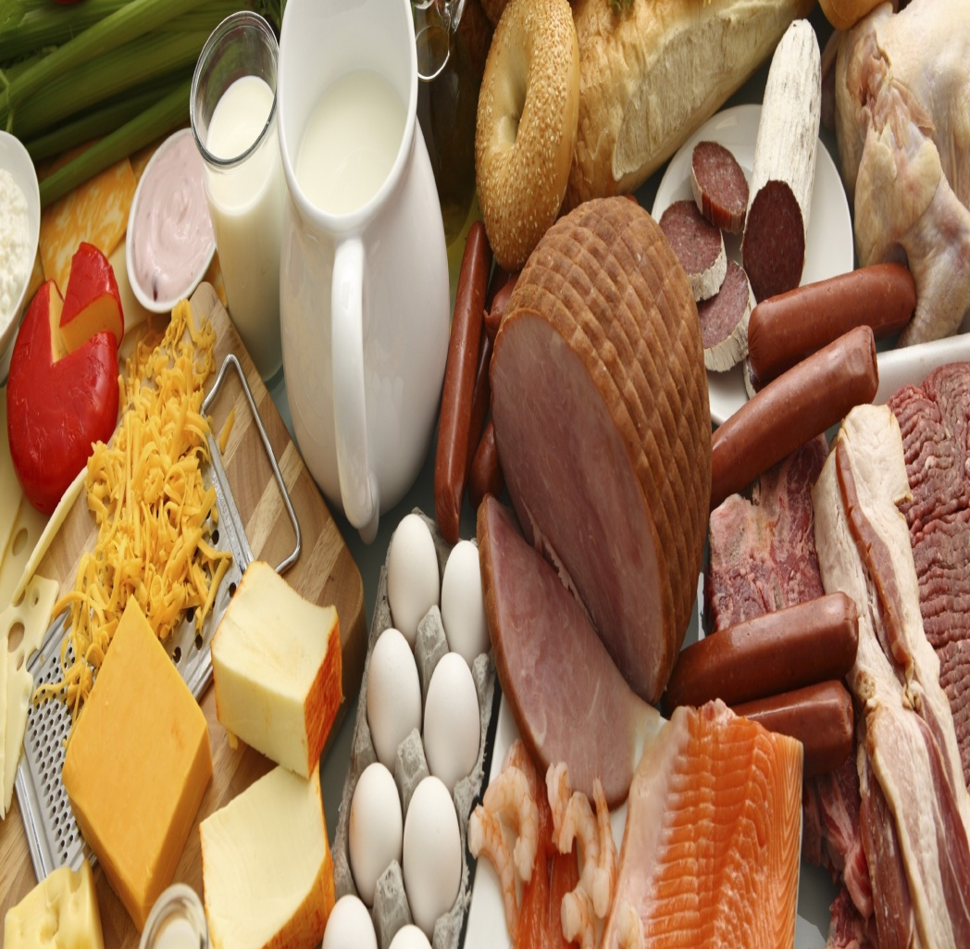
Производство сельхозпродукции
Жители нашего поселка принимают участие в развитие сельского хозяйства , держат крупный рогатый скот, птицу . Принимают участие в выставке своей продукции на районном уровне. В 2016 году две семьи, ведущие сельское хозяйство, получили субсидию на развитие своей деятельности.

Slide 6
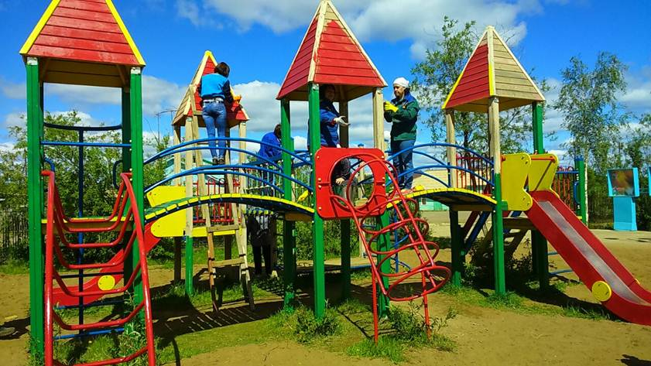
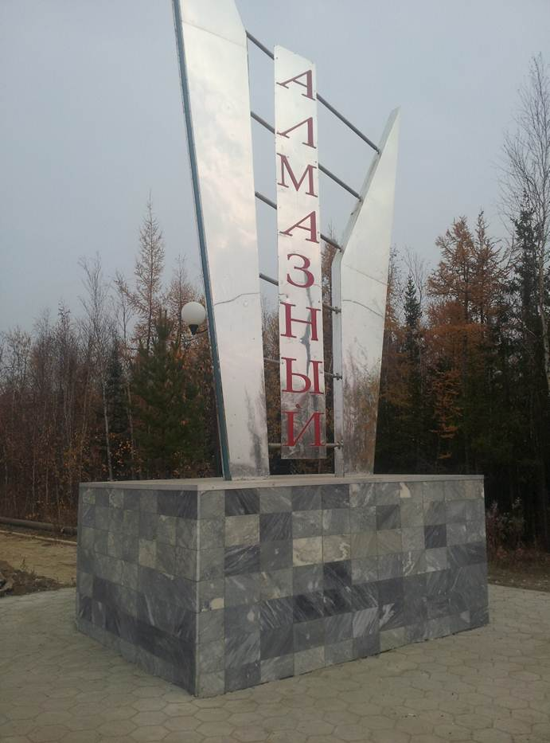
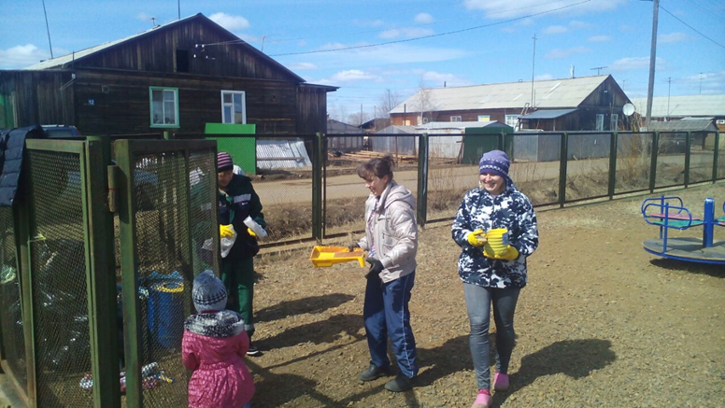
2016 ГОД - ГОД БЛАГОУСТРОЙСТВА

Slide 7
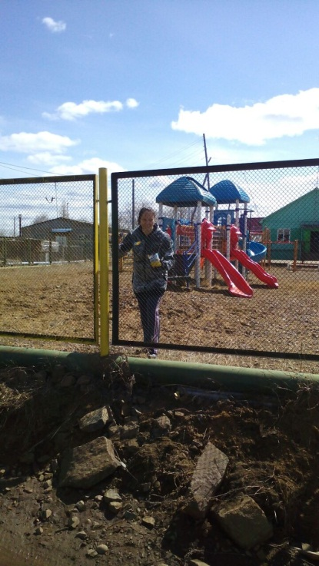
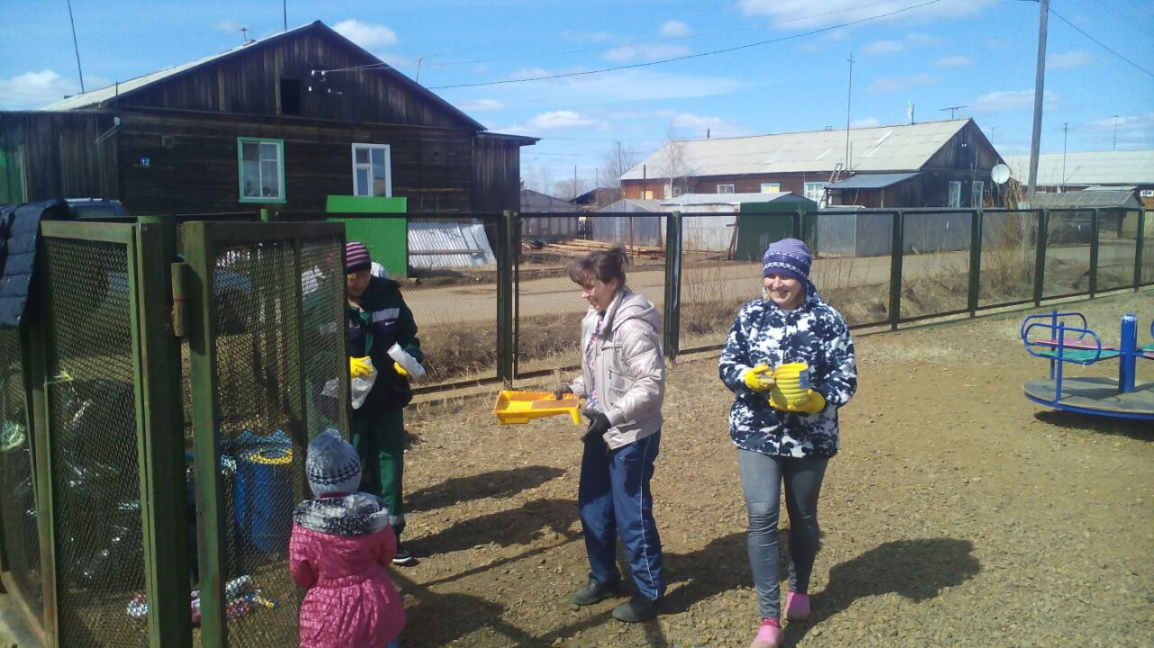
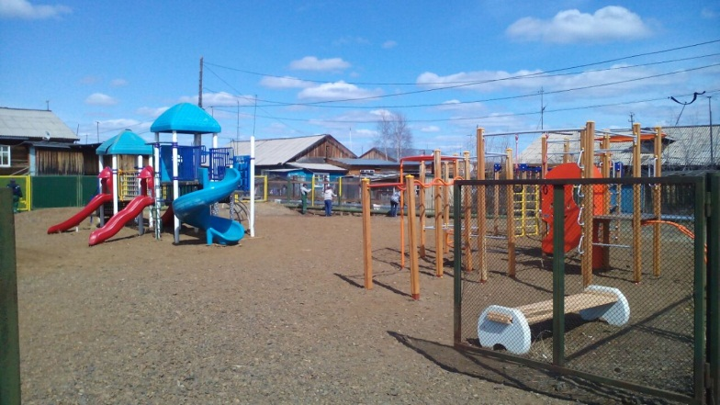
Благоустройство детской площадки
Силами населения п.Алмазный и работниками Драги № 202 Прииска «Ирелях» МГОКа АК «АЛРОСА» (ПАО) детская площадка окрашена, установлена песочница.
Прииск «Ирелях» МГОКа (начальник Тюрин А.М.) завез песок на площадку.

Slide 8
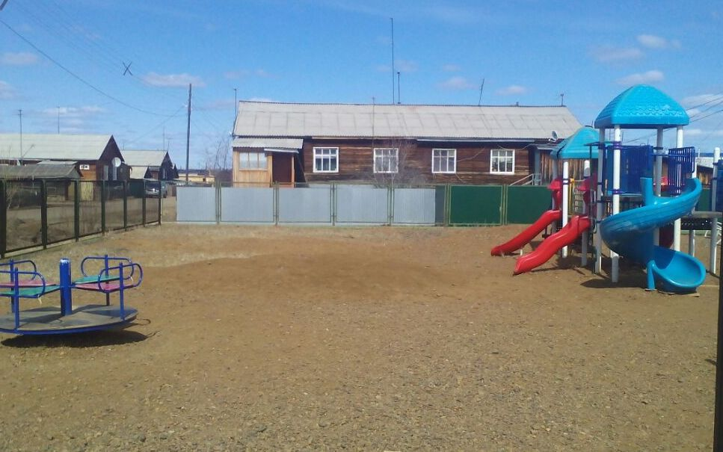
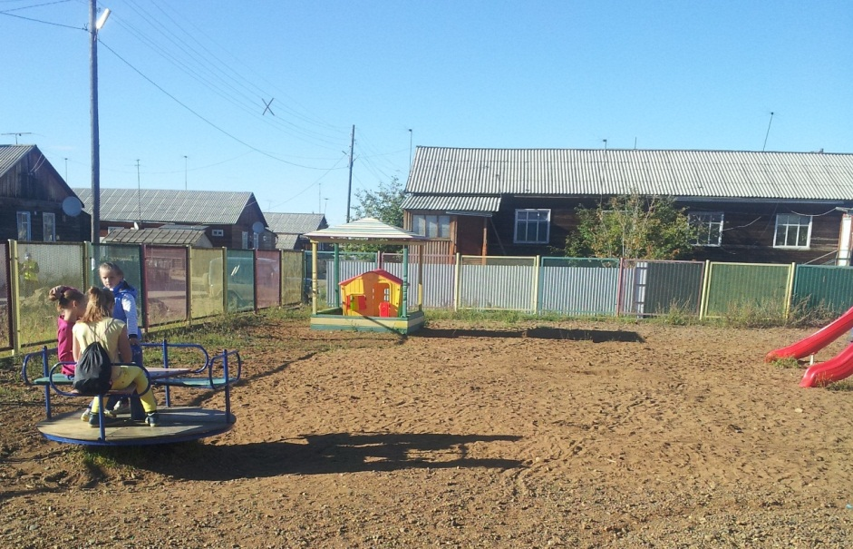
На площадке установлена песочница.
До
После

Slide 9
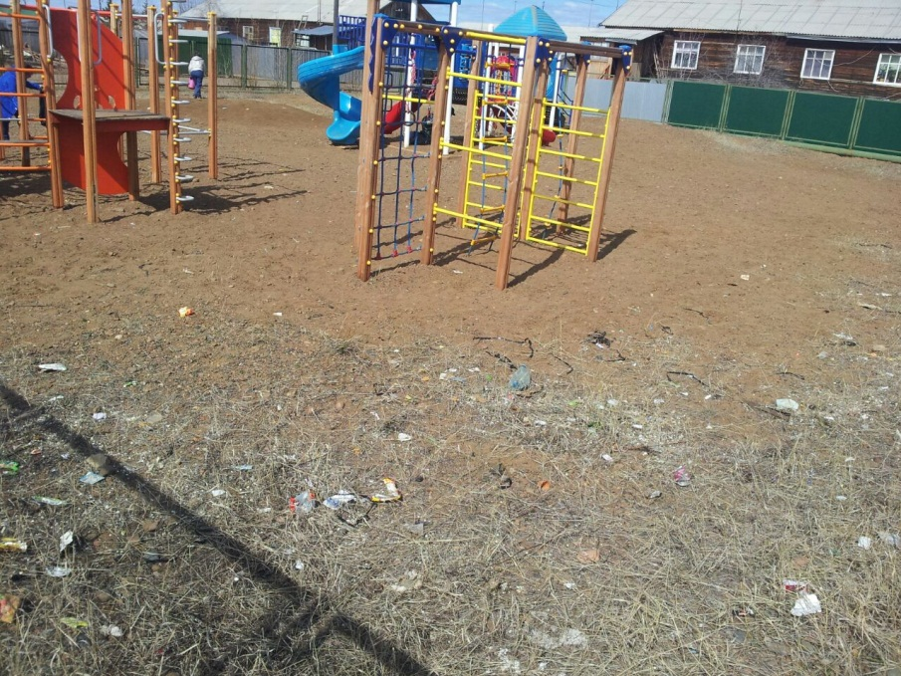
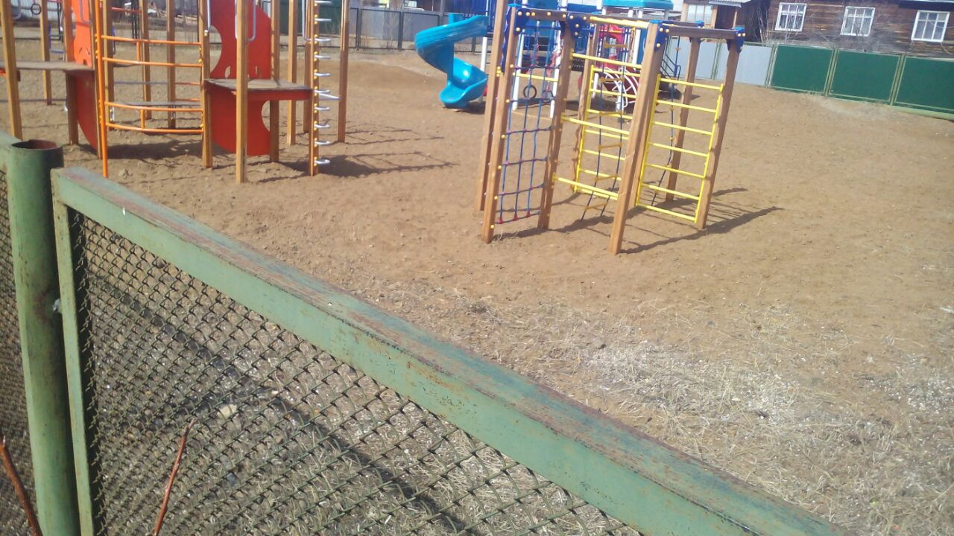
Еженедельно проводились субботники силами работников Драги № 202 Прииска «Ирелях» МГОКа
(Мастер драги № 202 Шерстобитова Н.)

Slide 10
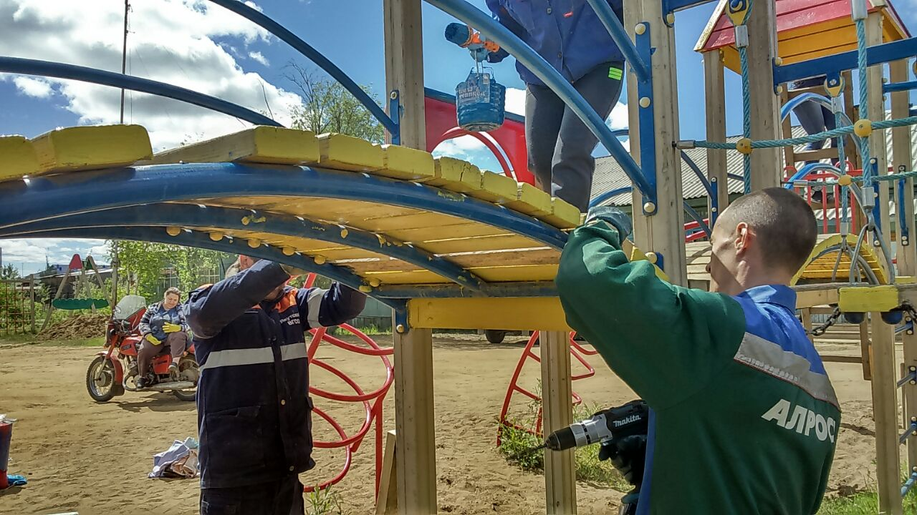

Детская площадка по ул.Речная п.Алмазный
Отремонтирована и окрашена собственными силами смены № 2 Драги № 201 прииска «Ирелях» МГОКа АК «АЛРОСА» (ПАО) и энергетика Драги № 201 Марова Михаила Викторовича.
Мастер смены № 2 Челюканова Татьяна Сергеевна.

Slide 11
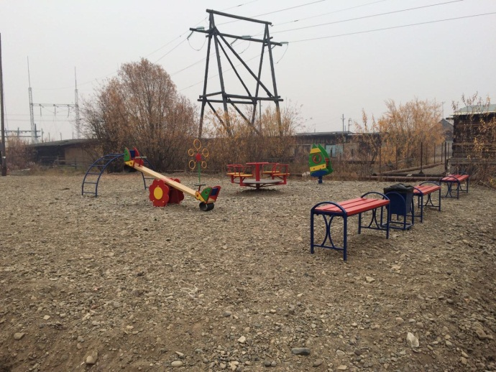
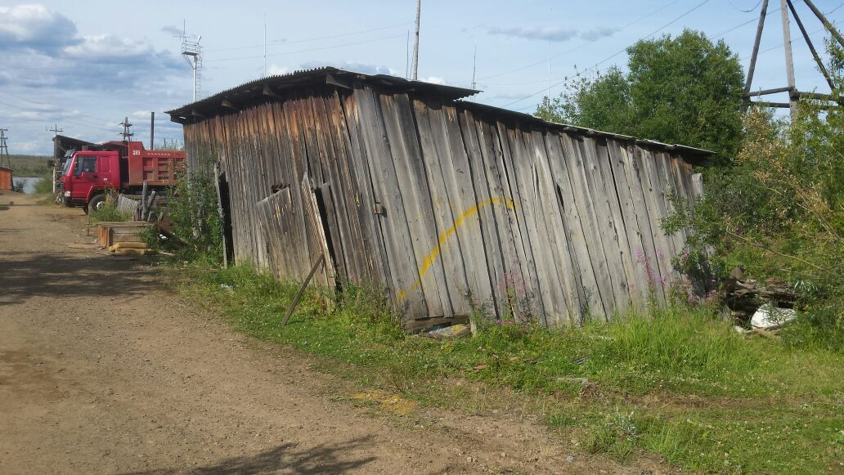
Благоустройство территории для детской площадки п.Алмазный
Инициатор стройки детской площадки – жительница поселка Перелыгина Ирина Максимовна. Под ее руководством снесен сарай, завезена отсыпка и спланирована территория для детской площадки.
Прииск «Ирелях» МГОКа и индивидуальные предприниматели п.Алмазный помогли завезти отсыпку и спланировать техникой площадку.
В настоящее время установлены детские элементы. Ограждение площадки будет устанавливаться в 2017 году.

Slide 12
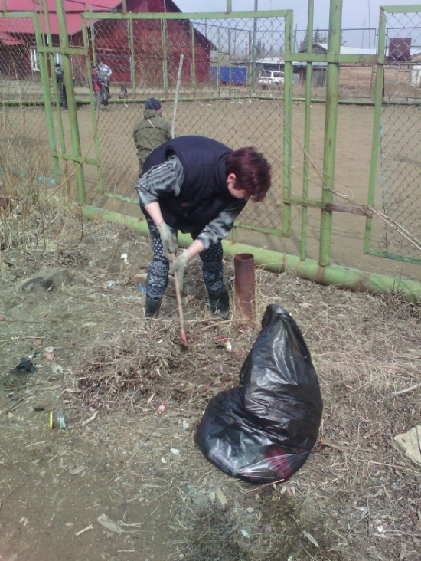
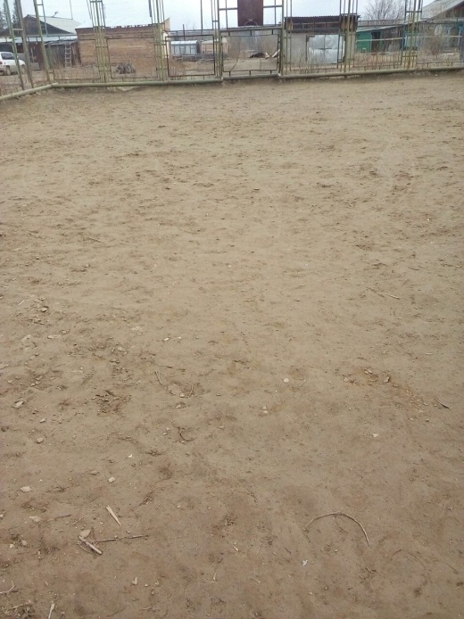
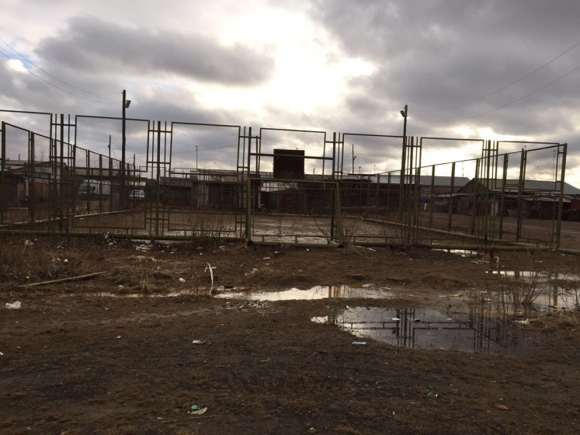
Благоустройство спортивной площадки
Благоустройство проводилось силами женского Совета п.Алмазный, работниками драги № 201 Прииска «Ирелях», ЖЭУ № 6 ООО «МП ЖХ». Прииск «Ирелях» МГОКа завез на площадку новый песок.

Slide 13
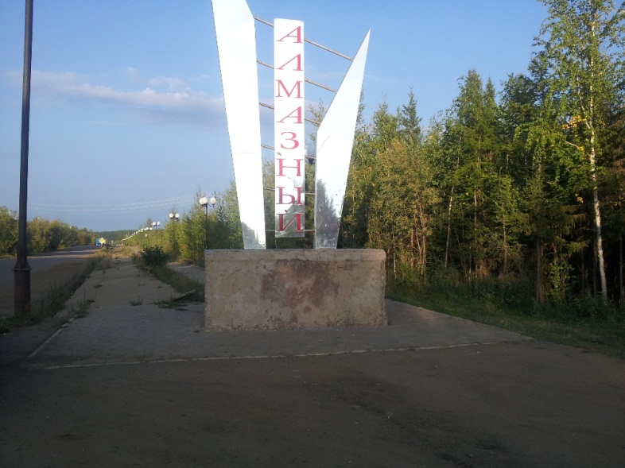
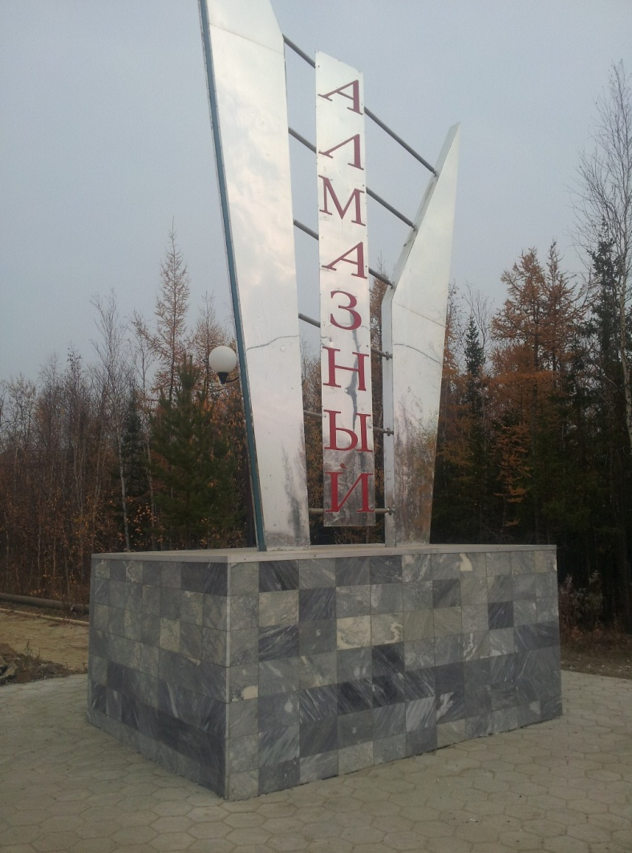
Благоустройство стелы п.Алмазный
Сумма муниципального контракта составила 332 975,12 рублей.
Срок сдачи объекта – 01.08.2016 г.
Источник финансирования – бюджет МО «Поселок Алмазный».
Подрядчик – ИП Артенян Н.Р.

Slide 14
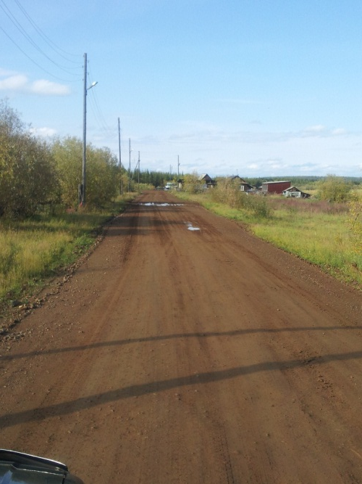
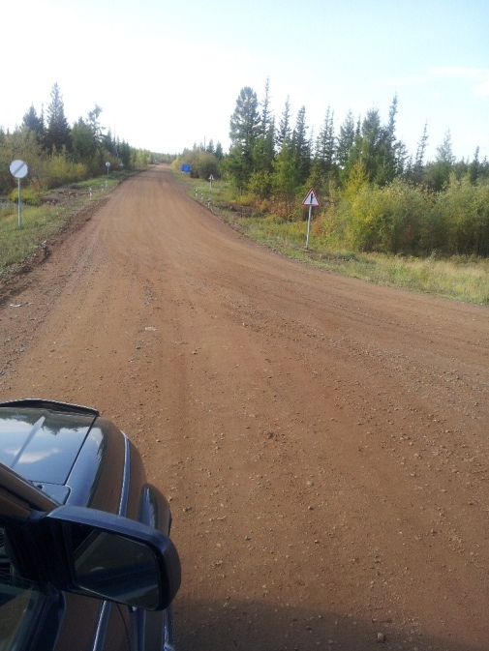
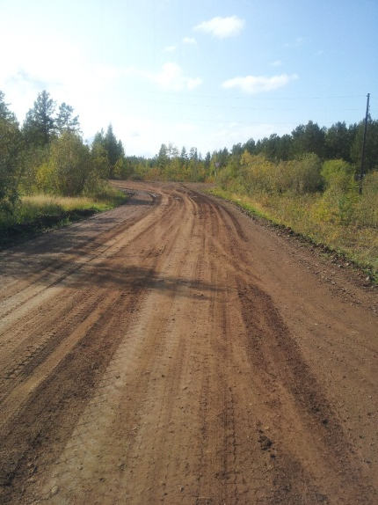
Благоустройство дороги в п.Новый
Сумма муниципального контракта составила 481 150 рублей. Срок сдачи объекта – июнь 2016 г.
Источник финансирования – бюджет МО «Поселок Алмазный» - 153 150 рублей
субсидия Республики Саха (Якутия) – 328 000 рублей)
Подрядчик – МУП «Чароит».
Произведена отсыпка дороги по ул.Набережная, ул.Алмазная в п.Новый, грейдерование.

Slide 15
Установка опор уличного освещения в п.Алмазный
Сумма муниципального контракта составила 500 000 рублей.
Срок сдачи объекта – 01.10.2016 г.
Источник финансирования – бюджет Республики Саха (Якутия) –
500 000 рублей.
Подрядчик – ООО «Мирнинское отделение ВСЭМ».
Установлены новые опоры по улицам Геодезическая, Спортивная, Дражная (всего – 7 шт.).
Установлены новые светодиодные светильники уличного освещения (всего – 9 шт.).

Slide 16
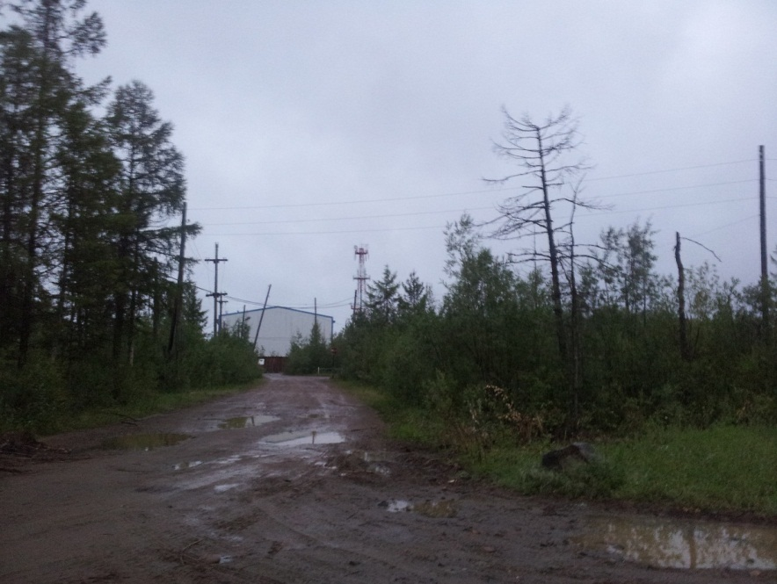
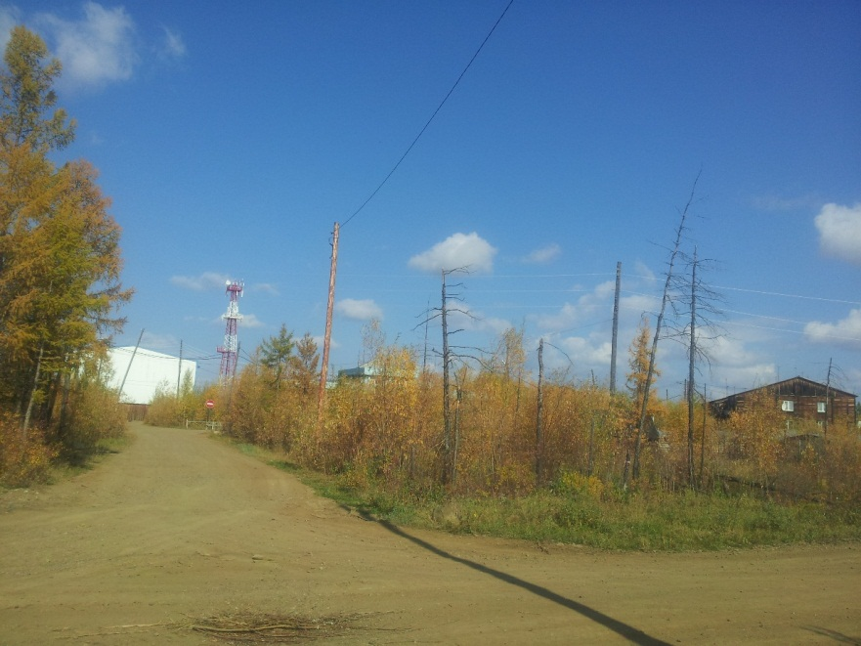
ул.Геодезическая (установка опор)

Slide 17
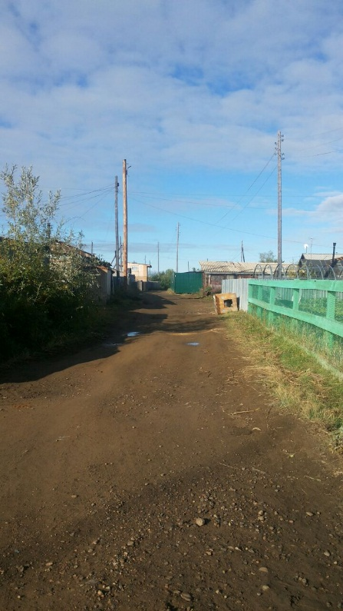
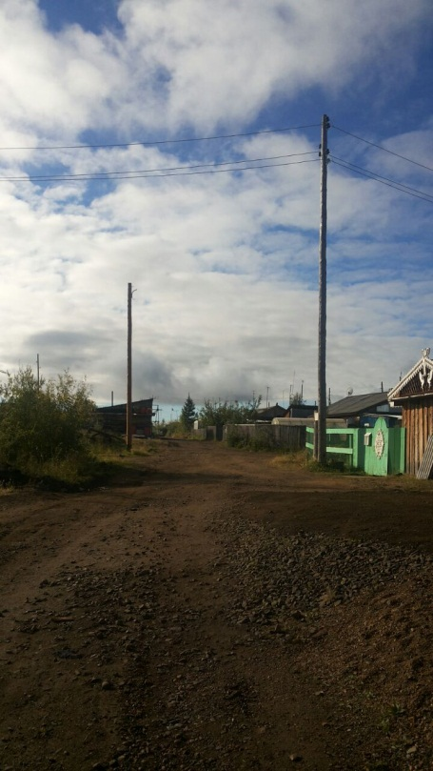
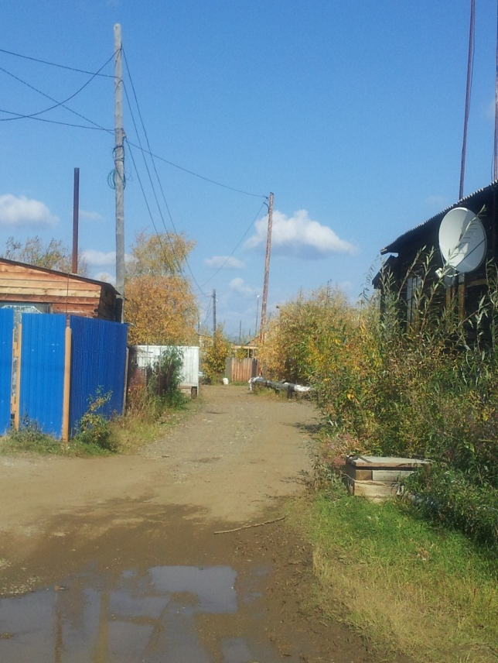
ул.Спортивная (установка опор)
ул.Дражная (установка опор)

Slide 18
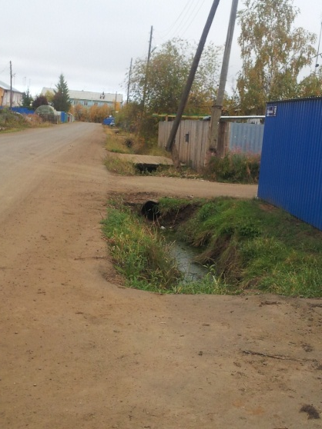
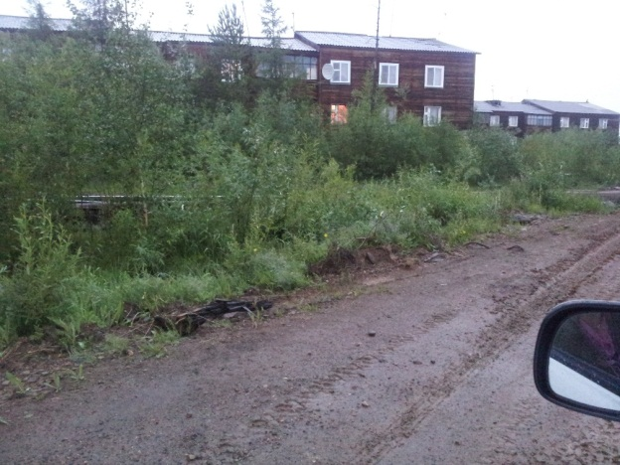
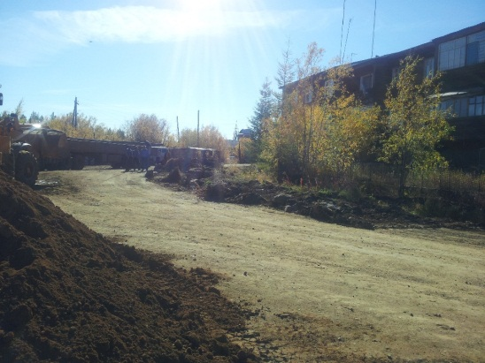
Благоустройство канав п.Алмазный
Сумма муниципального контракта составила 1 100 000 рублей. Срок сдачи объекта – 01.10.2016 г.
Источник финансирования – бюджет Республики Саха (Якутия) – 1 000 000 рублей; бюджет МО «Поселок Алмазный» - 100 000 рублей.
Подрядчик – ООО «Мирнинское отделение ВСЭМ».
Дренажные канавы по ул.Байкалова, Октябрьская углублены, в некоторых местах прорыты дополнительные канавы. Гильзы прочищены от ила и грязи, в некоторых местах положены новые гильзы.

Slide 19
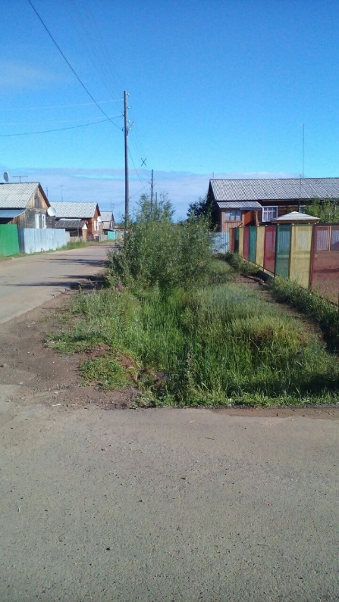
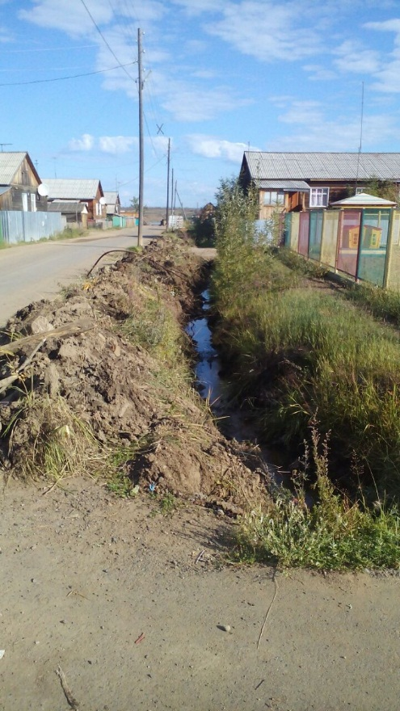
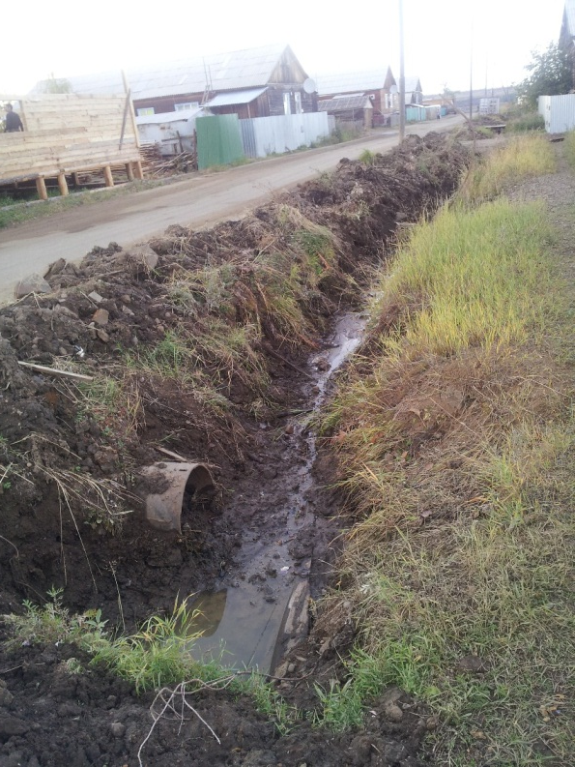
Благоустройство канав ул.Октябрьская

Slide 20
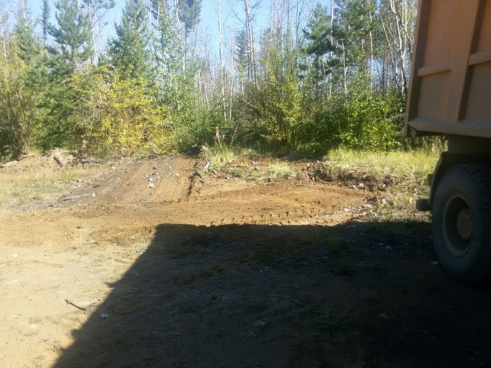
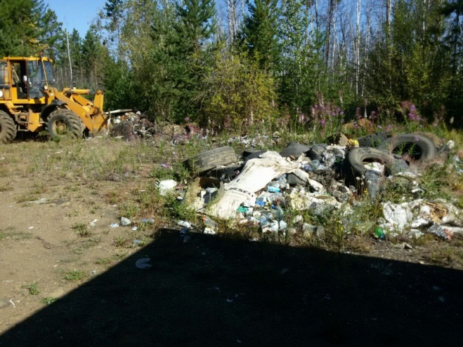
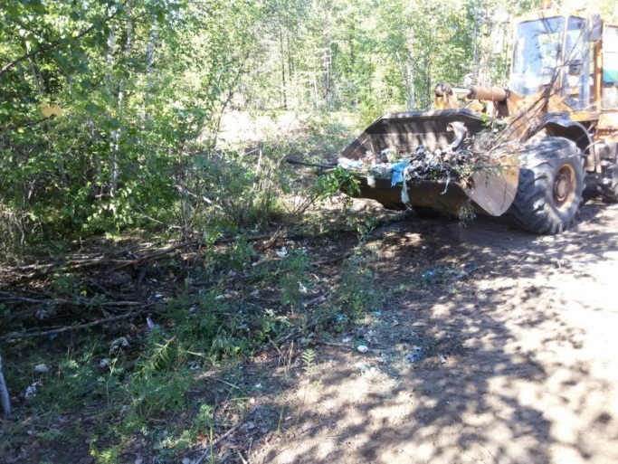
Уборка несанкционированных свалок ТКО п.Алмазный
Сумма муниципального контракта составила 400 000 рублей. Срок сдачи объекта – 01.10.2016 г.
Источник финансирования – бюджет
МО «Мирнинский район».
Подрядчик – ООО «МП ЖХ».

Slide 21
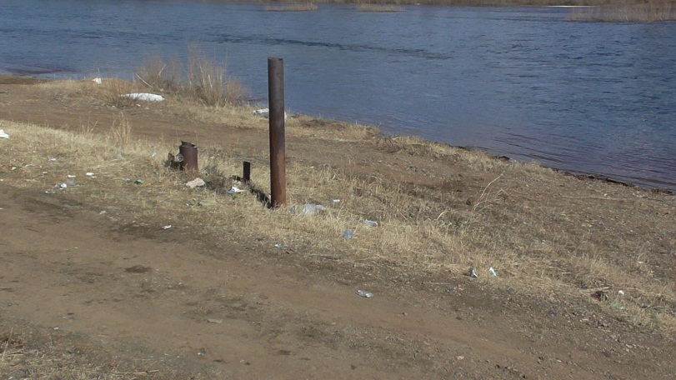
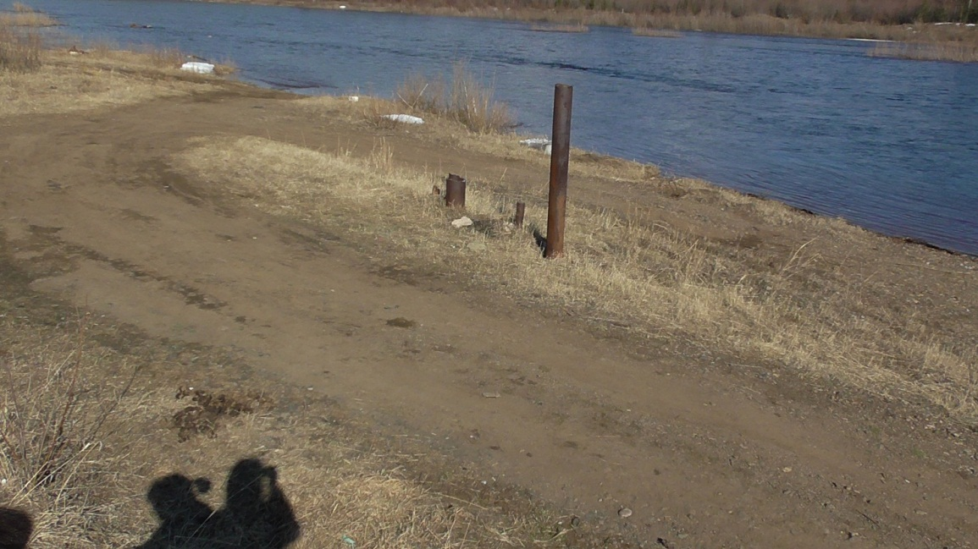
Участие женского Совета п.Алмазный во Всероссийской экологической акции «Вода России»

Slide 22
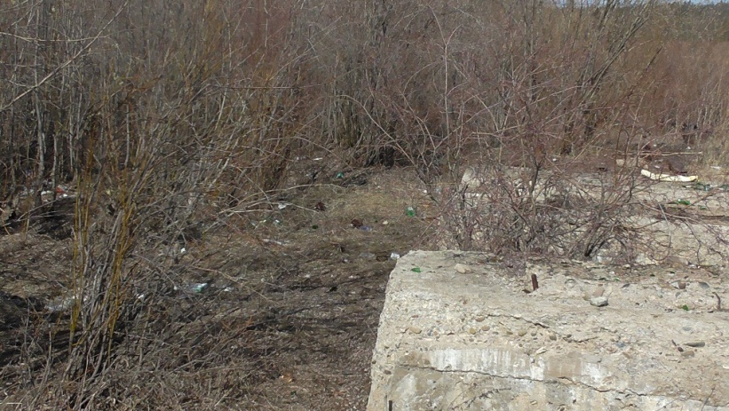
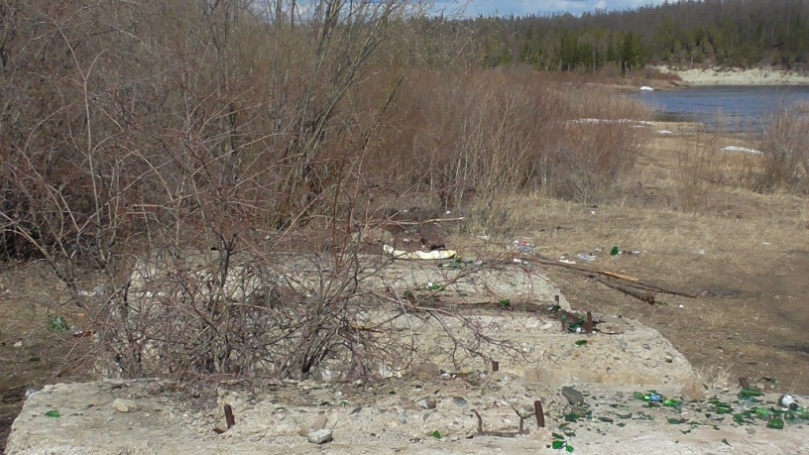
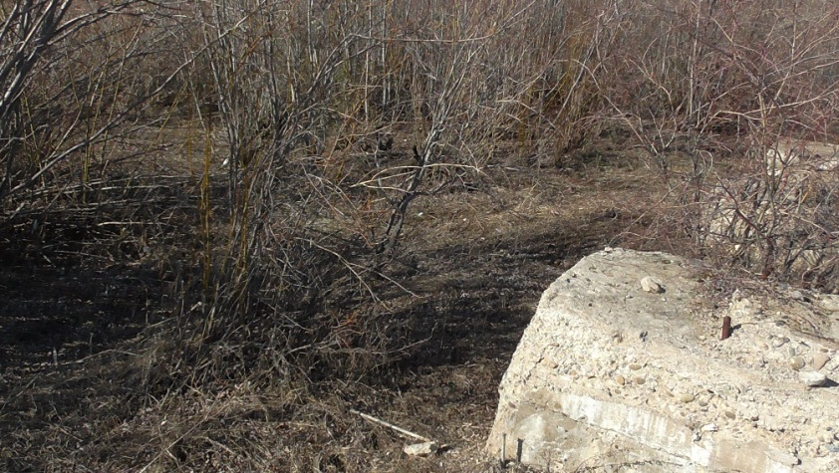
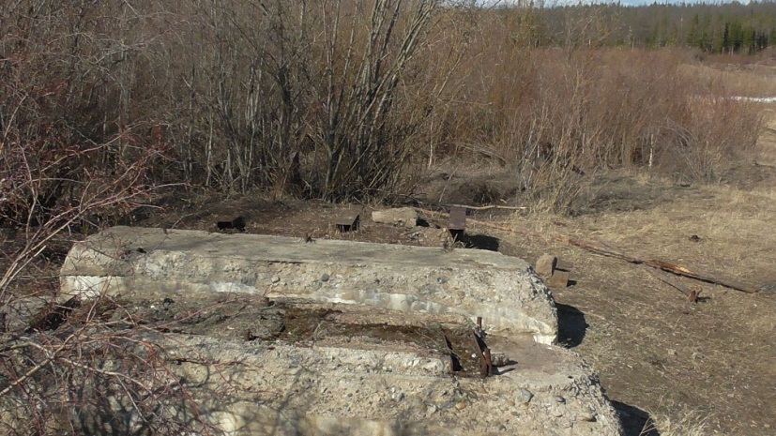
Участие женского Совета п.Алмазный в очистке берега р.М.Ботуобия

Slide 23
Уборка несанкционированных свалок металлолома
(кузовов)
В 2016 году с территории МО «Поселок Алмазный» вывезено 40 кузовов автомобилей.
Сумма контракта составила – 400 000 руб.
Источник финансирования – бюджет МО «Мирнинский район»
Исполнитель – ИП Артенян Н.Р.
Установка спутников в гильзы дренажных канав
По улицам Речная, Байкалова, Октябрьская в гильзы дренажных канав установлены спутники.
Сумма контракта составила 286 890 руб.
Источник финансирования – бюджет МО «Мирнинский район»
Исполнитель – ИП Артенян Н.Р.

Slide 24
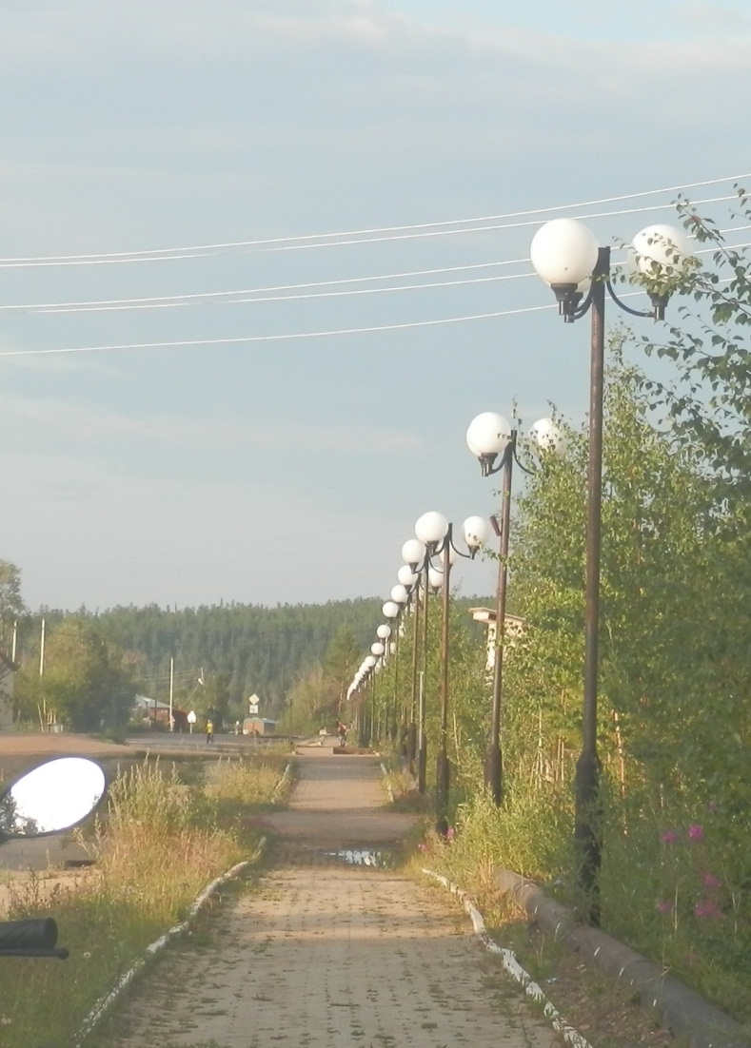
Ремонт тротуаров
Отремонтированы тротуары по ул.Речная, Октябрьская, Маршака.
Подрядчик – ООО «Высстрой».
Сумма контракта составила
2 287 281,12 руб.
Источник финансирования – бюджет МО «Мирнинский район»

Slide 25
Спортивно – массовые мероприятия
Для привлечения всех слоев населения к спорту, разработана программа «Развитие физической культуры и спорта в МО «Поселок Алмазный» на 2016-2019 г.г.», что дает нам возможность организовывать различные спортивные мероприятия для всех жителей поселка , тем самым призывать наших жителей к здоровому образу жизни.
Ежегодно проводятся такие мероприятия и соревнования по велосипедному спорту, День бега и оздоровительной ходьбы, АРМ-реслингу, волейболу, футболу, вольной борьбе, веселым и семейным стартам.
Для проведения командных встреч приглашаются другие поселения, что дает возможность делится опытом.
Наши спортсмены имеют большие достижения по вольной борьбе и занимают призовые места на районном, республиканском и российском уровнях.
За 2016 год совместно с КСК АК «АЯЛРОСА» проведено 58 Спортивных мероприятий ,
из них 4 мероприятия На районном уровне.
В 2016 году порадовали нас призовыми местами по следующим видам спорта:
вольная борьба:
Морозов Данил и Шпак Никита – призеры всероссийских соревнований,
Чумаков Кирилл, Кузнецовы Александр и Геннадий - Призеры районных соревнований.
С 01.09.2016 г. Кузнецов Александр направлен на обучение в Школу олимпийского резерва г. Вилюйск.
дзюдо:
Соколовская Елена - чемпион Республики Саха (Якутия), чемпион Дальневосточного федерального округа г. Владивосток, серебренный призер международного турнира «Славутич», призер открытого турнира Хабаровского края, посвященного 55-летию «Якутскэнерго», участник международного турнира «Дети Азии».

Slide 26




Спортивно – массовые мероприятия

Slide 27


День велосипедного спорта

Slide 28




Веселые старты деда Мороза

Slide 29




Спортивно – развлекательная программа, посвященная Дню Российской Матери

Slide 30








Участие нашей команды п. Алмазный в интелектуально – спортивной игре в с. Арылах

Slide 31


17 июня 2016 года нашими спортсменами был пронесен огонь игр «Дети Азии» через поселок

Slide 32


Организация культурно – досуговой работы
Все культурные мероприятия проводятся в нашем ДК «Алмазный», для работы разработана Программа «Развитие культуры в МО «Поселок Алмазный» на 2012-2017 годы». Все мероприятия финансируются и проводятся, согласно утвержденному годовому Плану.
Мероприятия проводятся в разных направлениях с привлечением населения разных возрастов.
Проводятся такие мероприятия как: Новогодние праздники, различные конкурсные программы для мам и пап, бабушек и дедушек. Нашим поселением, единственным в Мирнинском районе , проводится торжественная регистрация новорожденных детей, для участия в ней приглашаются руководители организаций, в которых работают новоиспеченные родители.

Slide 33


Детская танцевальная группа «Карамельки»
Вокальный коллектив «Задоринка»

Slide 34
Уже стало традицией в нашем поселении проводить дважды в году Торжественную регистрацию новорожденных детей.
Для участия и поздравления приглашаются бабушки и дедушки, руководители организаций, где работают «новоиспеченные» родители.
Детская регистрация проводится дважды в год и приурочена к таким праздничным датам как 1 июня – День защиты детей и 25 ноября – День Российской Матери. С таким радостным событием поздравлено 24 семьи и вручены небольшие подарки как администрацией так и приглашенными гостями.
В этом году к поздравлениям присоединился Глава МО «Город Мирный» Басыров А.В. и поздравил памятными юбилейными медалями семьи, чьи дети родились в 2015 году – юбилейном году г. Мирный.
Детская регистрация новорожденных

Slide 35











Slide 36




Ежегодное участие в праздновании «Ысыах - 2016»
Ураса МО «Поселок Алмазный»

Slide 37


Развлечения на проводах Зимы для детей и взрослых

Slide 38


Мы всегда рады гостям на наших праздниках

Slide 39


Slide 40





День пожилого человека

Slide 41





День Народного единства

Slide 42



В ДК «Алмазный» состоялась первая выставка работ умельцев, проживающих в Мирнинском район. В выставке приняли участие умельцы из с. Арылах, п. Сетлый, п. Чернышевского, г. Мирного и нашего поселка Алмазный.
Выставка работ умельцев Мирнинского района

Slide 43















Slide 44
В 2012 году создана общественная административная комиссия по делам несовершеннолетних МО «Поселок Алмазный, переименованная в 2016 году Общественным Советом, в состав комиссии входят депутаты, руководители и работники организаций и учреждений, расположенных на территории поселка, специалисты администрации.
Ведется работа с неблагополучными семьями, находящимися в зоне риска, а именно собеседования с родителями, злоупотребляющими алкоголь, профилактическая работа с детьми в плане учебы, поведения в обще6ственных местах , разъяснительная работа по соблюдению норм и требований пожарной безопасности, а также рейдовые мероприятия совместно в представителями УВД , КДН и отдела опеки МО «Мирнинский район» в части профилактических работ и контроля.
Но кроме контроля , мы пытаемся помочь семьям, которые попали в трудные жизненные ситуации. Выделение материальной помощи, ходатайство и помощь в получении бюджетных путевок в ДОУ № 17 для детей дошкольного возраста, трудоустройство детей подросткового возраста в ежегодный летний трудовой отряд при администрации п. Алмазный по благоустройству и санитарной очистке поселка. Все наши семьи получают поддержку от нас и от администрации МО «Мирнинский район» к 1 сентября, в виде канцелярских товаров. Ежегодно отрабатываем списки таких семей с социальным отделом района для предоставления продуктовых наборов. Очень тесная работа ведется с отделом опеки района по соблюдению прав несовершеннолетних детей, в чем они оказывают нам профессиональную консультативную помощь. Для проведения всех мероприятий нами разработана программа «Алмазный, доброжелателен к детям».

Slide 45

Социальное направление
Совместная работа с ДОУ № 17 «Колокольчик» АН ДОО «Алмазик»
Администрацией МО «Поселок Алмазный» на протяжении последних четырех лет проводится работа по предоставлению дополнительных мест и путевок в детских сад № 17 «Колокольчик» для работников бюджетной сферы и граждан, не являющихся работниками компании.
В связи с необходимостью, АК «АЛРОСА» предоставляет дополнительные путевки, что дает возможность организовать детей и обеспечить родителей возможностью осуществлять трудовую деятельность.
В 2016 году предоставлено 5 бюджетных путёвок, всего организован 21 ребенок и заявлено на доп.места 3 ребенка.

Slide 46
Социальная политика
Не остаются без внимания люди пожилого возраста и инвалиды. Ко Дню Инвалида, Дню пожилого человека эти слои населения обеспечиваются продуктовыми наборами. ДК «Алмазный» подготавливает и проводит концертную программу
В соответствии с программой «Мирнинский район доброжелателен к детям» приобретены продуктовые наборы для 9-ти многодетных малообеспеченных семей. Ко Дню знаний проведена акция «Собери ребенка в школу». Приобретены канцелярские товары для детей из малообеспеченных неблагополучных семей.
Ежемесячно выдается молочная продукция для четырех детей-инвалидов, нуждающихся в дополнительном молочном питании по назначению врача.
Для многодетных малообеспеченных семей, детей – инвалидов, матерей и отцов-одиночек, малоимущих семей ежегодно предоставляются новогодние подарки.

Slide 47
Во исполнении программ «Социальная политика» и «Алмазный, доброжелателен к детям» выделена материальная помощь:
- на ремонт муниципального жилья 165 000 руб.
- оплата мед.услуг, обследования, проезда на обследование детям, детям – инвалидам, не работающим пенсионерам 74 860 руб.
- помощь в оплате обучения ребенку – студенту из неблагополучной малообеспеченной семьи и ребенку- студенту, находящемуся под опекой 27 000 руб.
- оплата проезда детям – спортсменам, выезжающим на соревнования за пределы Мирнинского района 75 377,78 руб.
- грант главы учащимся – выпускникам, за достигнутые успехи в обучении
8 000 руб.
- ветеранам тыла ко Дню Победы 50 000 руб.
- многодетным малоимущим семьям для приобретения сезонных детских вещей и попавшим в трудную жизненную ситуацию 20 000 руб.
- на похороны малоимущих граждан, одиноко проживающих 10 000 руб.
- на приобретение школьных принадлежностей к 1 сентября для многодетных малообеспеченных семей 15 000 руб.
- детям – инвалидам ко Дню инвалида (6 семей) 18 000 руб.

Slide 48
Динамика поступлений имущественных налогов в бюджет
МО «Поселок Алмазный» за 2014-2016 г.г., тыс.руб.

Slide 49
Структура доходов местного бюджета

Slide 50




Взаимодействие с предприятиями и организациями
Администрация и предприятия поселения идут бок о бок в работе по благоустройству поселка. Проводятся совместные субботники на территории поселения и на берегах реки Малая Ботуобия и Майского. Работники участка ЖЭУ № 6 помогают нам в решении вопроса по вывозу мусора и санитарной очистке.
Вопросы в паводковый и пожароопасный периоды решаются оперативно и совместно.
Работа ведется слажено.

Slide 51

Спасибо за внимание!

